Slide 1
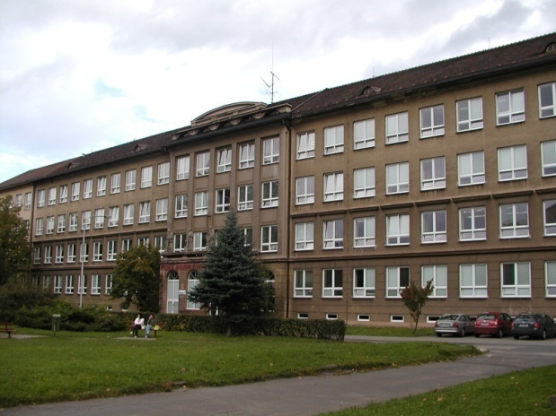
Číslo šablony: III/2
VY_32_INOVACE_P3_1.8
Tematická oblast: Práce se slovníky a Pravidly českého pravopisu
Vyjmenovaná slova známá/neznámá?
Typ: DUM - kombinovaný
Předmět: ČJS
Ročník: 5. r. (6leté), 3. r.(4leté)
Zpracováno v rámci projektu
EU peníze školám
CZ.1.07/1.5.00/34.0296
Zpracovatel:
Mgr. Romana Cieslarová
Gymnázium, Třinec, příspěvková organizace
Datum vytvoření: listopad 2012

Slide 2
Metodický list
Digitální učební materiál je součástí tematické oblasti Práce se slovníky a Pravidly českého pravopisu. Je určen pro žáky předmaturitních ročníků v předmětu seminář z českého jazyka a literatury, ale je ho možno zařadit do výuky českého jazyka a literatury v kterémkoli ročníku. Slouží k objasnění významu méně známých vyjmenovaných slov.
Inovace spočívá ve využití interaktivního prostředí.

Slide 3
Věnujme pozornost méně známým vyjmenovaným slovům. Víme, co znamenají? Jak to můžeme zjistit?

Slide 4
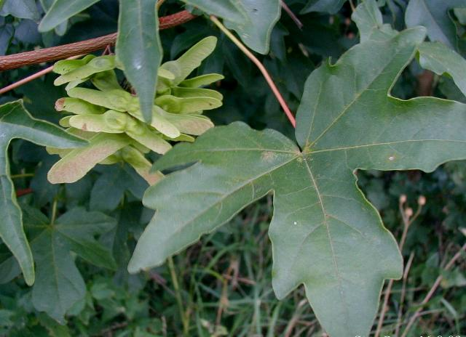
babyka
Javor babyka nebo též javor polní roste téměř v celé Evropě.
Roste jako keř, stromek či mohutný strom, a to hlavně na okrajích lesů a keřových porostů.
PORSE, Sten. Wikipedia.cz [online]. [cit. 1.2.2013]. Dostupný na WWW: http://upload.wikimedia.org/wikipedia/commons/8/8a/Acer-campestre.JPG

Slide 5
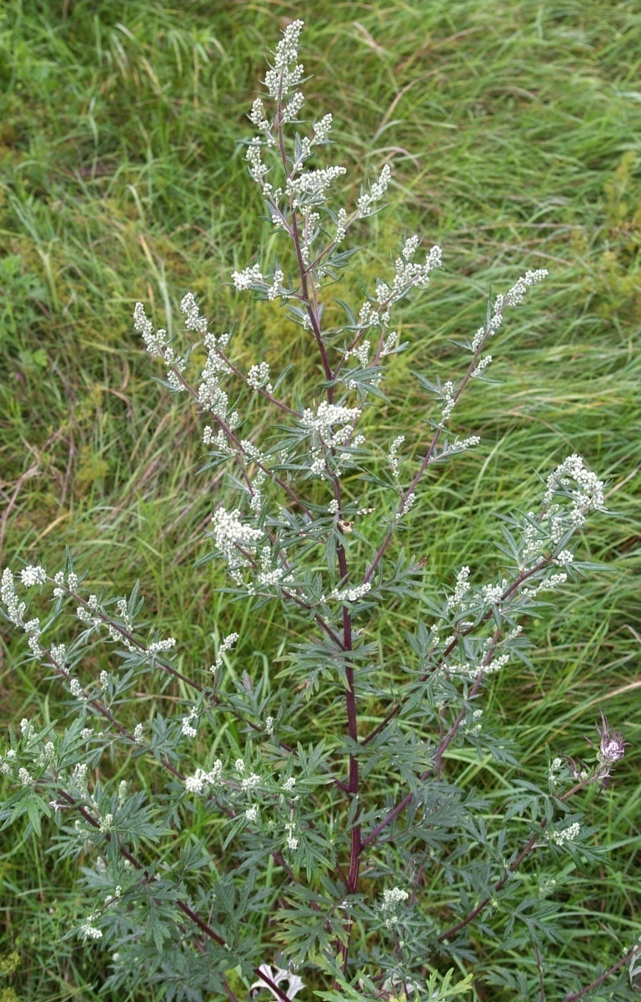
černobýl (slovo odvozené od bylina)
Pelyněk černobýl nebo jen černobýl je vytrvalá bylina rostoucí na celém území ČR, sbírá se také jako léčivá rostlina.
FISCHER, Christian. Wikipedia.cz [online]. [cit. 1.2.2013]. Dostupný na WWW: http://upload.wikimedia.org/wikipedia/commons/thumb/6/6f/ArtemisiaVulgaris.jpg/384px-ArtemisiaVulgaris.jpg

Slide 6
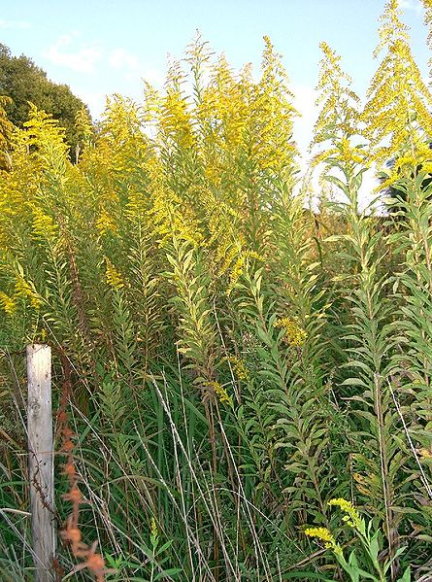
zlatobýl (slovo odvozené od bylina)
Zlatobýl (Solidago) je rod vytrvalých rostlin s drobnými žlutými květy.
KENPEI. Wikipedia.cz [online]. [cit. 1.2.2013]. Dostupný na WWW: http://upload.wikimedia.org/wikipedia/commons/thumb/2/27/Solidago_altissima2.jpg/445px-Solidago_altissima2.jpg

Slide 7
blýskavice
blýskání bez bouře
kometa
silný míhavý lesk, třpyt (básn.)
okázalost (kniž.)

Slide 8
lýko
Lýko neboli floém je součást cévních svazků.
U cévnatých rostlin je floém systémem pletiv, která rozvádí organické živiny do všech částí rostliny, kde je třeba.
lýko, -a
s. (6.j. -u, 6. mn. -ách)
pevné pruhy pletiv pod stromovou kůrou, užívané jako technický materiál

Slide 9
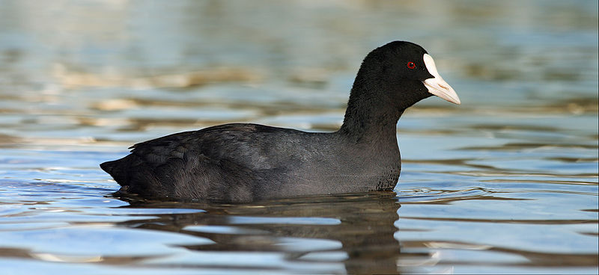
lyska (slovo odvozené od lysý)
Lyska černá je středně velký plovavý pták rozšířený na velkém území Evropy i Asie, v Austrálii a severní Africe.
BARTZ, Richard. Wikipedia.cz [online]. [cit. 1.2.2013]. Dostupný na WWW: http://upload.wikimedia.org/wikipedia/commons/thumb/6/6d/Bl%C3%A4sshuhn_Fulica_atra_Richard_Bartz.jpg/800px-Bl%C3%A4sshuhn_Fulica_atra_Richard_Bartz.jpg

Slide 10
slynout
být známý, proslulý, proslavený; slout
Hraběnka slynula ve společnosti svou krásou i moudrostí.

Slide 11
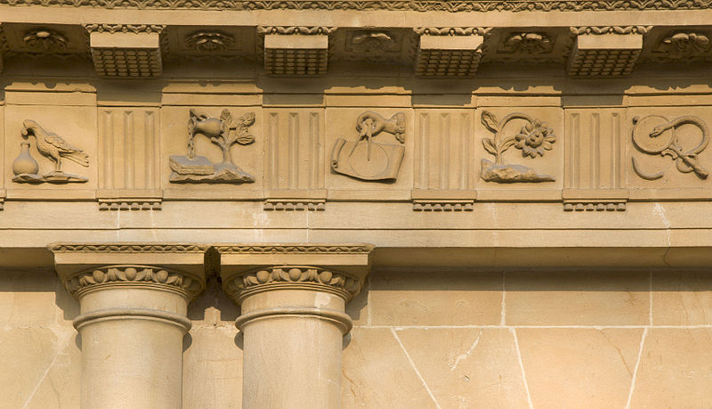
vlys
Vlys je v architektuře střední část kladí mezi architrávem a římsou, který tvoří průběžný hladký anebo členěný pás.
V přeneseném významu libovolný vodorovný pás na budovách, který je vyplněný figurálním, rostlinným nebo ornamentálním reliéfem.
MAGGS, Michael. Wikipedia.cz [online]. [cit. 1.2.2013]. Dostupný na WWW: http://upload.wikimedia.org/wikipedia/commons/thumb/4/43/Decorative_emblems_The_Circus_Bath.jpg/800px-Decorative_emblems_The_Circus_Bath.jpg

Slide 12
smýčit (odvozené od smýkat)
utírat, otírat z prachu, pavučin apod., uklízet, zejména stěny a strop
Dívka vysmýčila v chaloupce každý kout.

Slide 13
mykat
1. kývat, mávat, komíhat, např. paží nebo ohonem
Muž prudce mykal rychtářovou rukou.
2. urovnávat vlákna příze do jednoho směru
mykaná příze

Slide 14
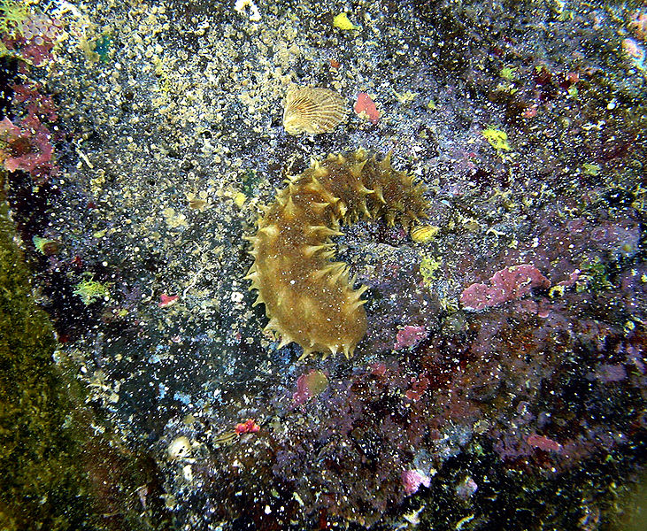
sumýš
Sumýši , někdy též „mořské okurky“, je třída ostnokožců.
Vyznačují se válcovitým protáhlým a měkkým tělem.
INAGLORY, Brocken. Wikipedia.cz [online]. [cit. 1.2.2013]. Dostupný na WWW: http://upload.wikimedia.org/wikipedia/commons/thumb/5/5a/Sea_cucumber_in_kona.jpg/731px-Sea_cucumber_in_kona.jpg

Slide 15
pych
poškození nebo krádež cizího polního, lesního nebo vodního majetku (polní, vodní, lesní pych; dopouštět se pychu)
zpupné, násilné jednání; zvůle
okázalost, nádhera

Slide 16
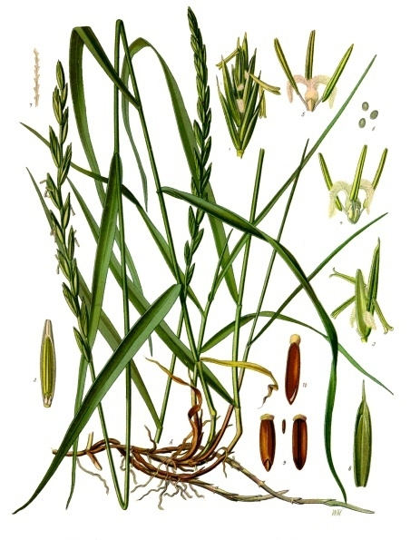
pýr
KÖHLER, Franz Eugen. Wikipedia.cz [online]. [cit. 1.2.2013]. Dostupný na WWW: http://upload.wikimedia.org/wikipedia/commons/8/89/Elytrigia_repens_-_K%C3%B6hler%E2%80%93s_Medizinal-Pflanzen-203.jpg
Pýr je rod trav, tedy z čeledi lipnicovitých.
Pýr plazivý, rostoucí hojně i v ČR, je obtížný plevel.

Slide 17
vyžle
plemeno menšího loveckého psa
pohádková bytost, zpravidla malý, hubený, strašidelný pes
expr. velmi hubené dítě

Slide 18
vyza
Vyza velká je ryba z černomořské oblasti příbuzná jeseteru. Vyzy rostou velmi pomalu a dožívají se až 118 let. Mohou přitom dosáhnout délky až téměř 8,5 metru a hmotnosti 1000 kg, nejtěžší jedinec měl 1 571 kg. Loví se převážně pro jikry známé jako černý kaviár.
CADA, Robbie. Wikipedia.cz [online]. [cit. 1.2.2013]. Dostupný na WWW: http://upload.wikimedia.org/wikipedia/commons/e/e7/Beluga_sturgeon.png

Slide 19
cavyky
okolky, průtahy, drahoty (pomnožné)
Jaképak cavyky!
Pustili se do práce bez dlouhých cavyků.

Slide 20
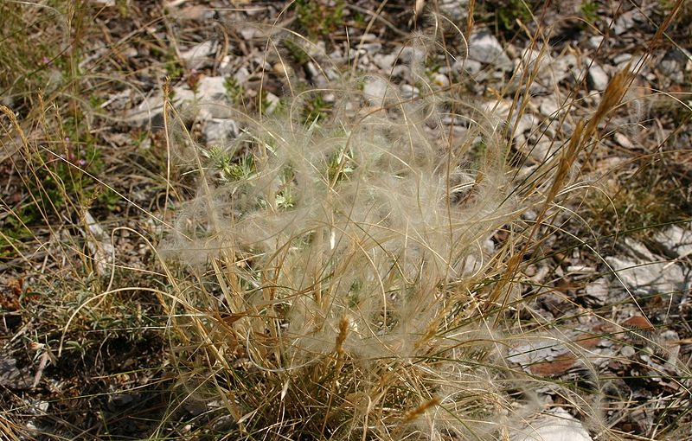
kavyl
Kavyl je rod trav, tedy z čeledi lipnicovitých.
PORSE, Sten. Wikipedia.cz [online]. [cit. 1.2.2013]. Dostupný na WWW: http://upload.wikimedia.org/wikipedia/commons/thumb/9/96/Stipa-pennata-fruiting.JPG/800px-Stipa-pennata-fruiting.JPG

Slide 21
Použitá literatura:
Slovník spisovné češtiny pro školu a veřejnost. Praha : Academia, nakladatelství AV ČR, 1998. ISBN 80-200-0493-9.
HARTMANNOVÁ, Věra a kol. Pravidla českého pravopisu. Olomouc : Nakladatelství Olomouc s.r.o., 2004. ISBN 80-7182-146-2.

Slide 22
Internetové zdroje informací:
Wikipedie: Otevřená encyklopedie: Javor babyka [online]. c2012 [citováno 25. 11. 2012]. Dostupný z WWW: <http://cs.wikipedia.org/w/index.php?title=Javor_babyka&oldid=8776902>
Wikipedie: Otevřená encyklopedie: Pelyněk černobýl [online]. c2012 [citováno 25. 11. 2012]. Dostupný z WWW: <http://cs.wikipedia.org/w/index.php?title=Pelyn%C4%9Bk_%C4%8Dernob%C3%BDl&oldid=8812436>
Wikipedie: Otevřená encyklopedie: Zlatobýl [online]. c2012 [citováno 25. 11. 2012]. Dostupný z WWW: <http://cs.wikipedia.org/w/index.php?title=Zlatob%C3%BDl&oldid=9222111>
Wikipedie: Otevřená encyklopedie: Floém [online]. c2012 [citováno 25. 11. 2012]. Dostupný z WWW: <http://cs.wikipedia.org/w/index.php?title=Flo%C3%A9m&oldid=8930371>
Wikipedie: Otevřená encyklopedie: Lyska černá [online]. c2012 [citováno 25. 11. 2012]. Dostupný z WWW: <http://cs.wikipedia.org/w/index.php?title=Lyska_%C4%8Dern%C3%A1&oldid=8754143>
Wikipedie: Otevřená encyklopedie: Vlys [online]. c2012 [citováno 25. 11. 2012]. Dostupný z WWW: <http://cs.wikipedia.org/w/index.php?title=Vlys&oldid=8979622>
Wikipedie: Otevřená encyklopedie: Sumýši [online]. c2012 [citováno 25. 11. 2012]. Dostupný z WWW: <http://cs.wikipedia.org/w/index.php?title=Sum%C3%BD%C5%A1i&oldid=9038929>

Slide 23
Wikipedie: Otevřená encyklopedie: Pýr [online]. c2012 [citováno 25. 11. 2012]. Dostupný z WWW: <http://cs.wikipedia.org/w/index.php?title=P%C3%BDr&oldid=8470849>
Wikipedie: Otevřená encyklopedie: Vyza velká [online]. c2012 [citováno 25. 11. 2012]. Dostupný z WWW: <http://cs.wikipedia.org/w/index.php?title=Vyza_velk%C3%A1&oldid=9311036>
Wikipedie: Otevřená encyklopedie: Kavyl [online]. c2012 [citováno 25. 11. 2012]. Dostupný z WWW: <http://cs.wikipedia.org/w/index.php?title=Kavyl&oldid=9081347>

